Slide 1

Helsingin Seudun Yleisurheilu r.y
Parhaat urheilijat ja
valmentajat 2023
Helsinki 28.11.2023

Slide 2
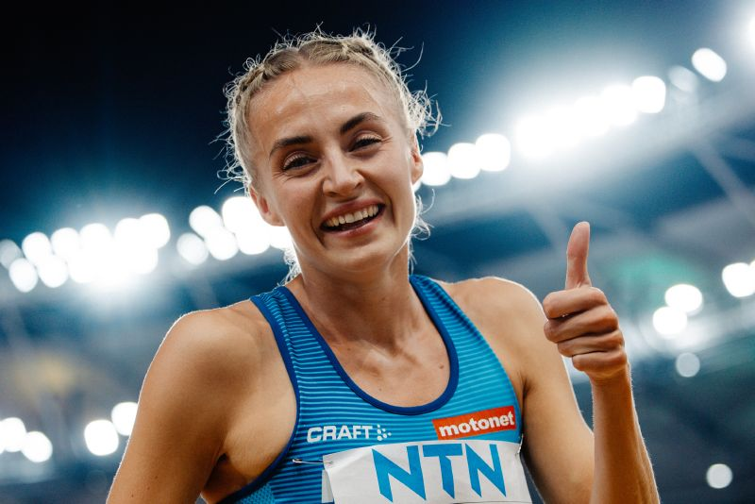
Naiset: Eveliina Määttänen, Espoon Tapiot
800 m 1.59,81 (ka-2)
MM-välierä
SM-2
Piiriennätys
Valmentaja: Jan Petrac

Slide 3
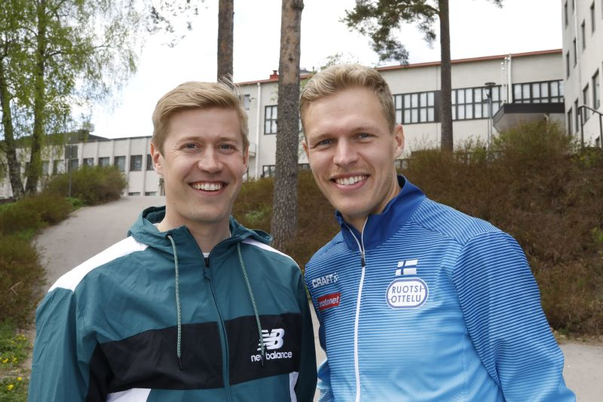
Miehet: Topi Raitanen, Helsingin Kisa-Veikot
3000 m ej 8,22,00
MM-ae
Suomen mestari 3000 m ej
Ruotsi-ottelun voittaja
Valmentaja: Janne Ukonmaanaho

Slide 4
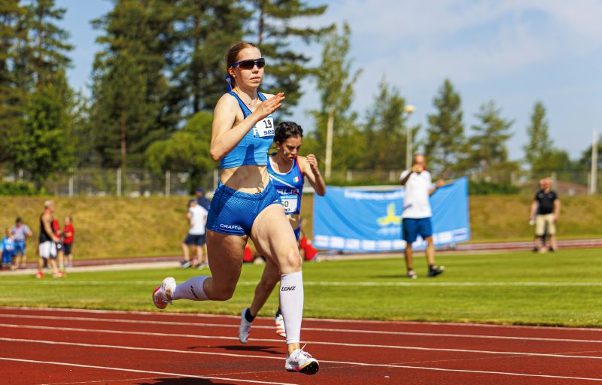
Naiset, para: Iida Lounela, Helsingin Kisa-Veikot
MM-4 pituus T13
Paralympiapaikka Pariisiin 2024
Valmentaja: Olli-Pekka Mykkänen

Slide 5
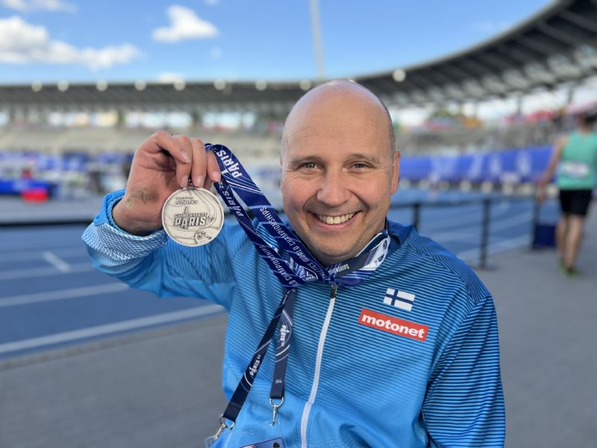
Miehet Para: Toni Piispanen, Espoon Tapiot
MM-hopeaa 100 m kelaus T51
Valmentaja: Jari Nordblom

Slide 6
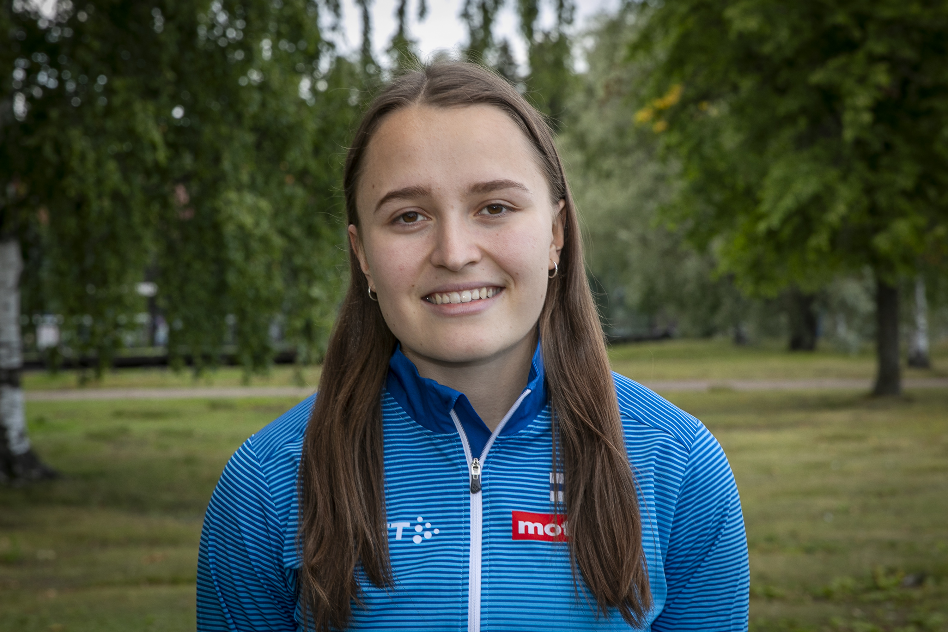
Naiset 22 v: Anna Pursiainen, Espoon Tapiot
EM-22 100m,200m ja 4X100m
SM-22 1. 100 m
Kalevan Kisat 3. 100 m
Piiriennätys 100 m N22 11,46
Valmentaja: Eeva Kantomäki

Slide 7
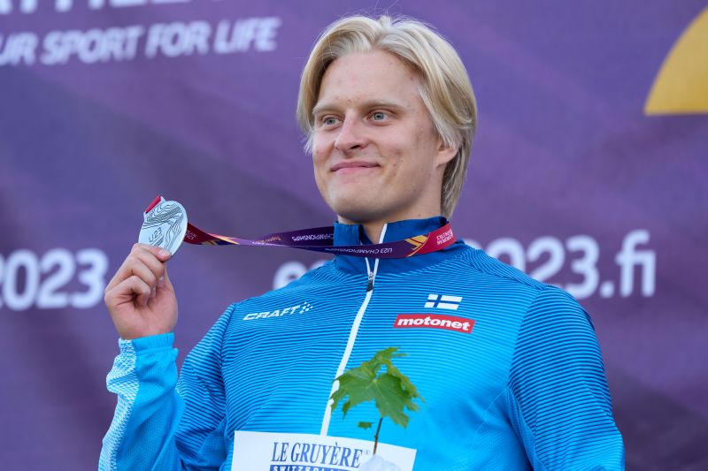
Miehet 22 v: Topias Laine Helsingin Kisa-Veikot
EM-22 hopeaa keihäs
Valmentajat: Yki Laine ja Diari Sharifi

Slide 8
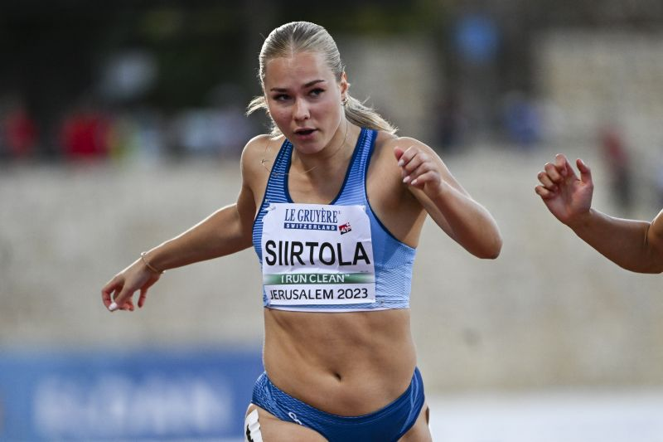
Naiset 19 v: Siiri Siirtola, Helsingin Kisa-Veikot
100 m aitajuoksu 13,52
EM-19 Jerusalem
SM-19 Suomen mestari
Kalevan Kisat 7.
Valmentaja: Timo Siirtola

Slide 9
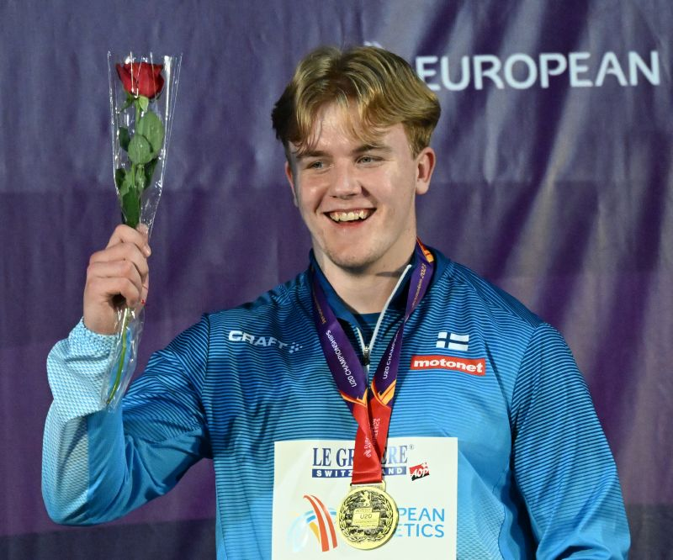
Miehet 19 v: Max Lampinen, KU-58
Euroopan Mestari U20 Jerusalem
WL 79,87 (6 kg HT)
Pohjoismaiden mestari M19
Suomen Mestari M19
Valmentaja: Tero Lampinen

Slide 10
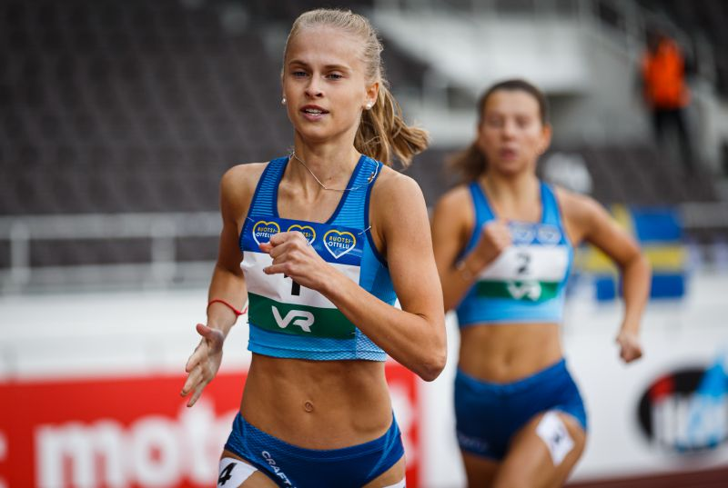
Naiset 17 v: Elle Ceder, Helsingin Kisa-Veikot
800 m 2.07,71
1500 m 4.32,89
SM-17 800m ja 1500 m
Ruotsiottelun voitto 800 ja 1500m
Valmentaja: Olli Pulkkanen

Slide 11
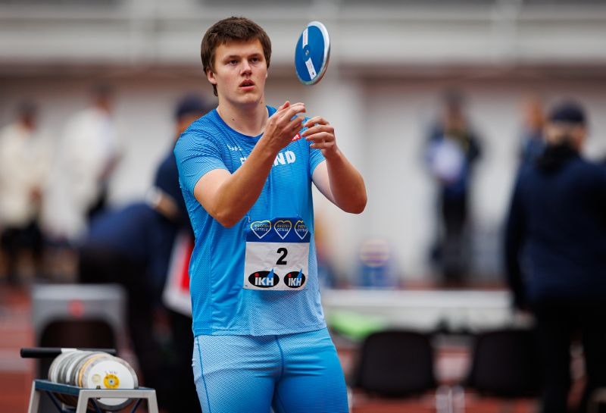
Miehet 17 v: Mico Lampinen, KU-58
Kiekko 62,35 (1,5) 57,03 (1,75)
Suomen mestari M17, hopeaa moukari ja kuula
Ruotsi-ottelun voitto kiekossa, kakkonen moukarissa
Piiriennätys
Valmentaja: Tero Lampinen

Slide 12
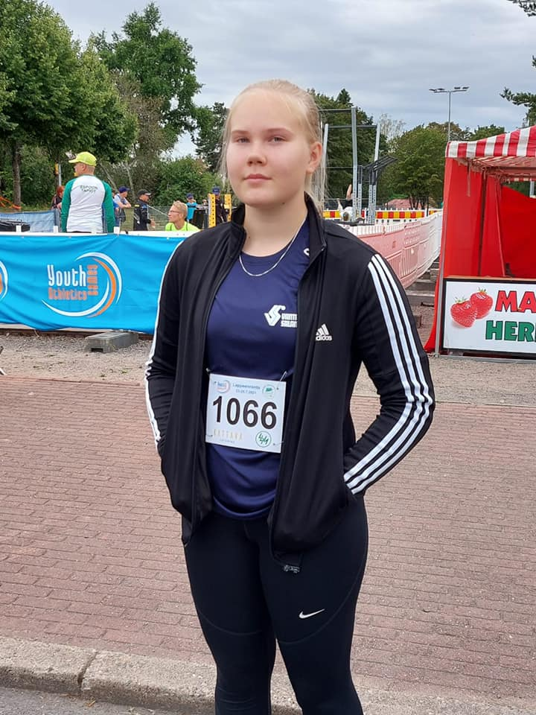
Naiset 16 v: Iida Muukka, Vantaan Salamat
Kiekko 43,15
Moukari 57,75
SM-1 kiekko, SM-3 moukari
Valmentajat: Aapo Räntilä, Jani Vottonen

Slide 13
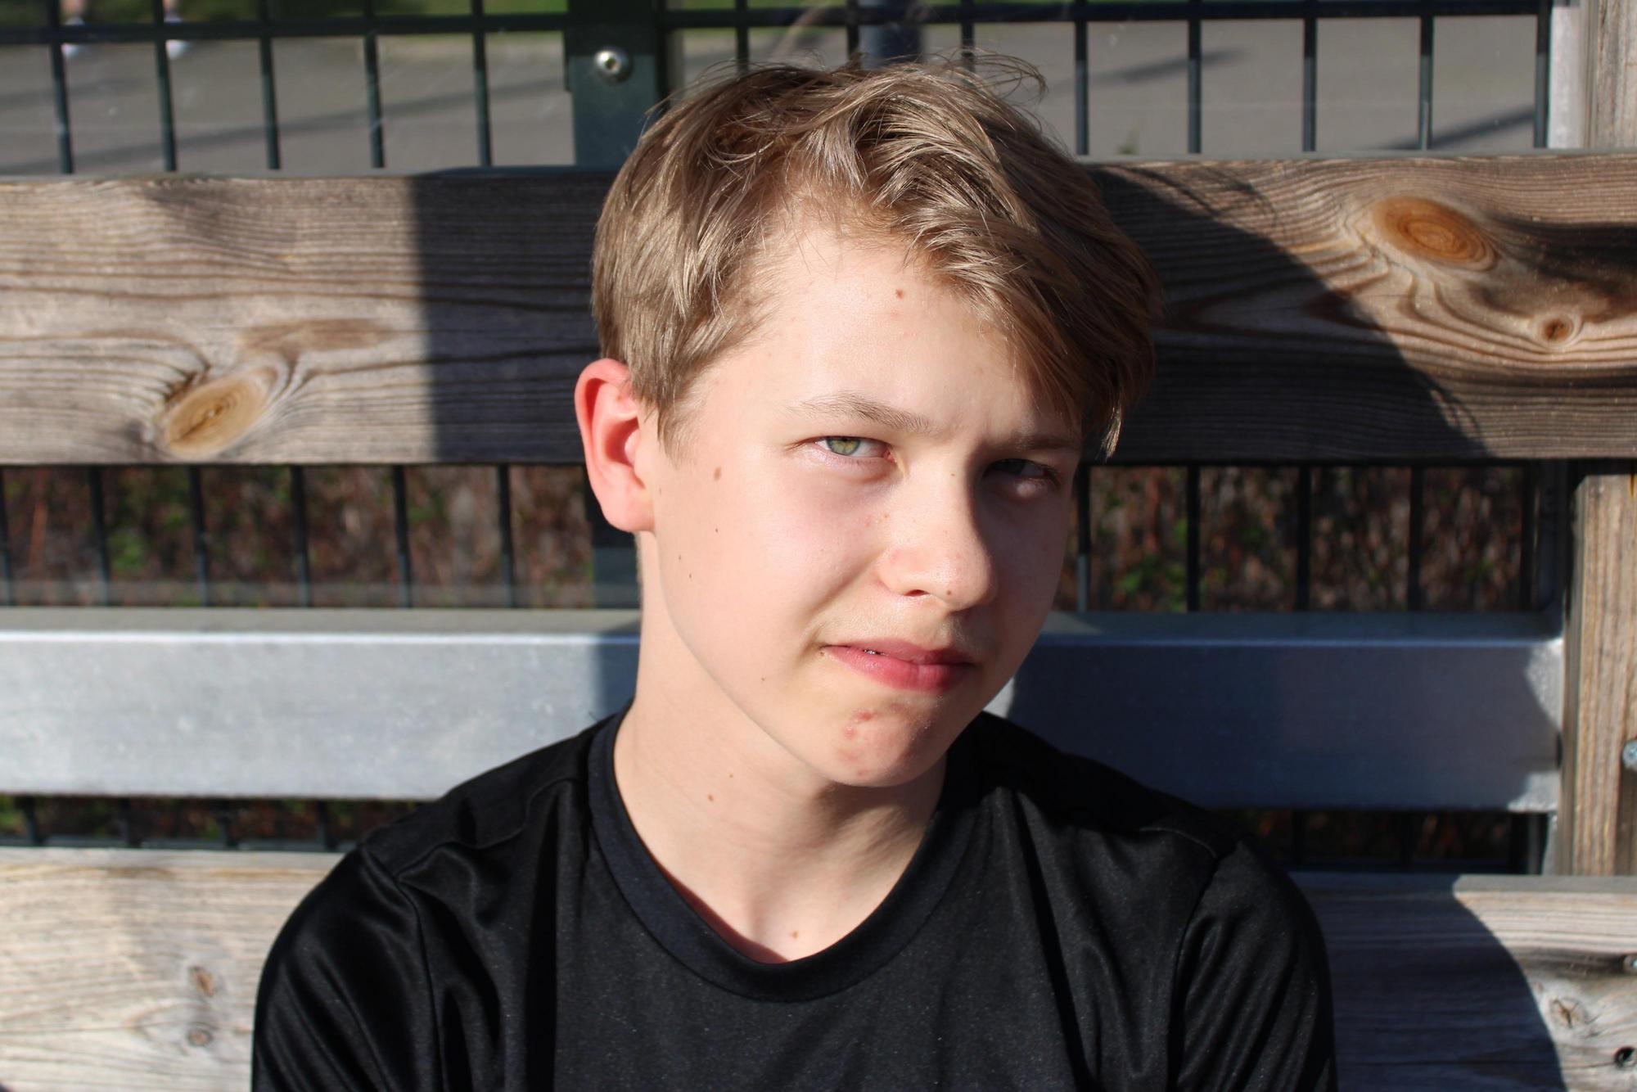
Miehet 16 v: Vili Hahto, KU-58
400 m 51,80
800 m 2.01,34
400 m SM-pronssia
800 m SM-hopeaa
Valmentaja: Pentti Leinonen

Slide 14
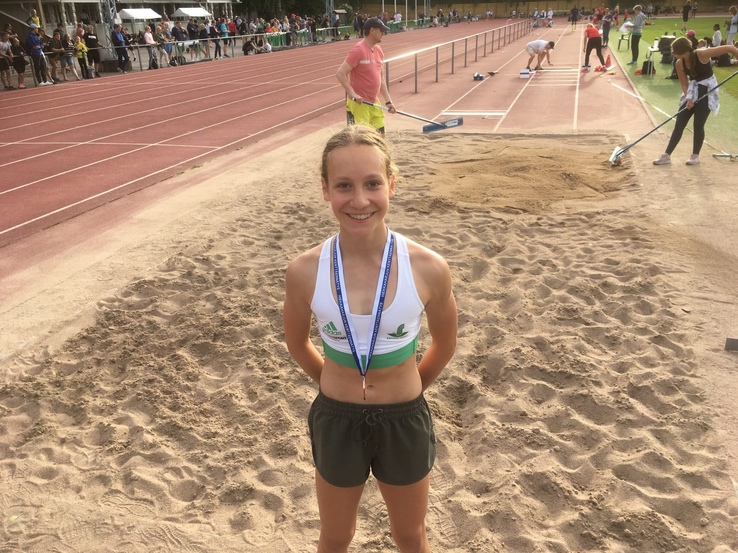
Tytöt 15 vuotta: Ella Rautawaara, Espoon Tapiot
3 henkilökohtaista SM-kultaa ja yksi hopea.
3 SM-kultaa viesteissä ja joukkuekilpailuissa
Useita SE-tuloksia kävelyssä
SE viestijuoksussa
Valmentaja: Jani Lehtinen

Slide 15
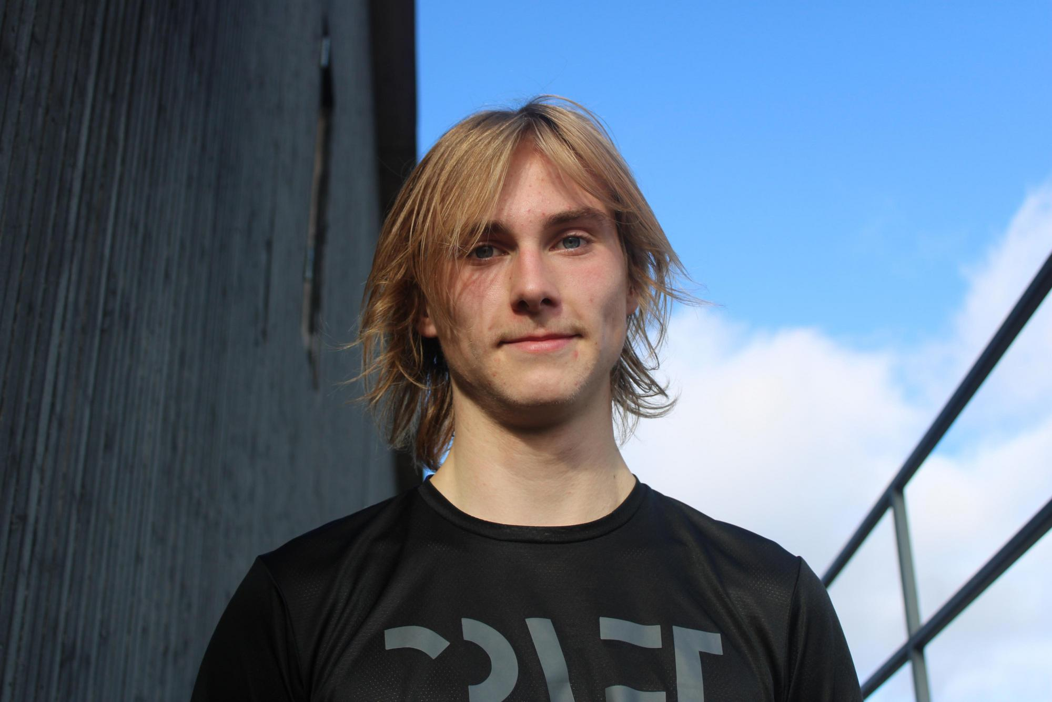
Pojat 15 v: Justus Korvenpää, KU-58
800 m SE 1.57,39
600 m SE
Suomen mestari 800 m
SM-pronssia 300 m
Valmentaja: Pentti Leinonen

Slide 16
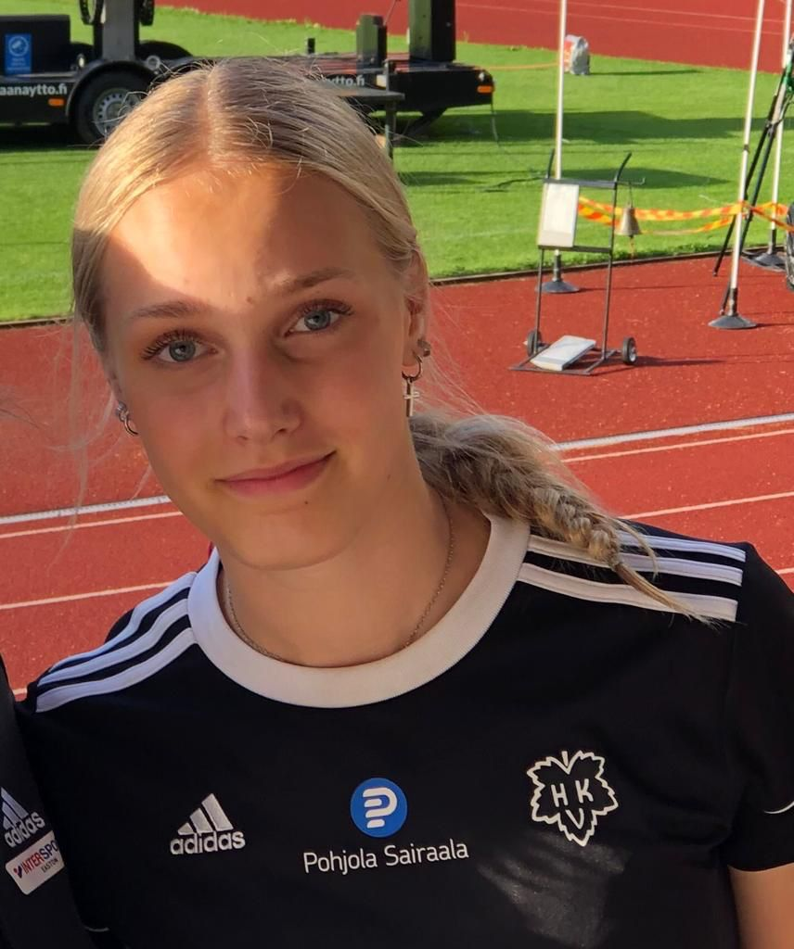
Tytöt 14 v: Iida Perttula, Helsingin Kisa-Veikot
Suomen mestari 300 m aj
SM-hopeaa kolmiloikka
300 m aj 45,83
Kolmiloikka 11,18
Valmentaja: Ulla Helenius-Aro

Slide 17
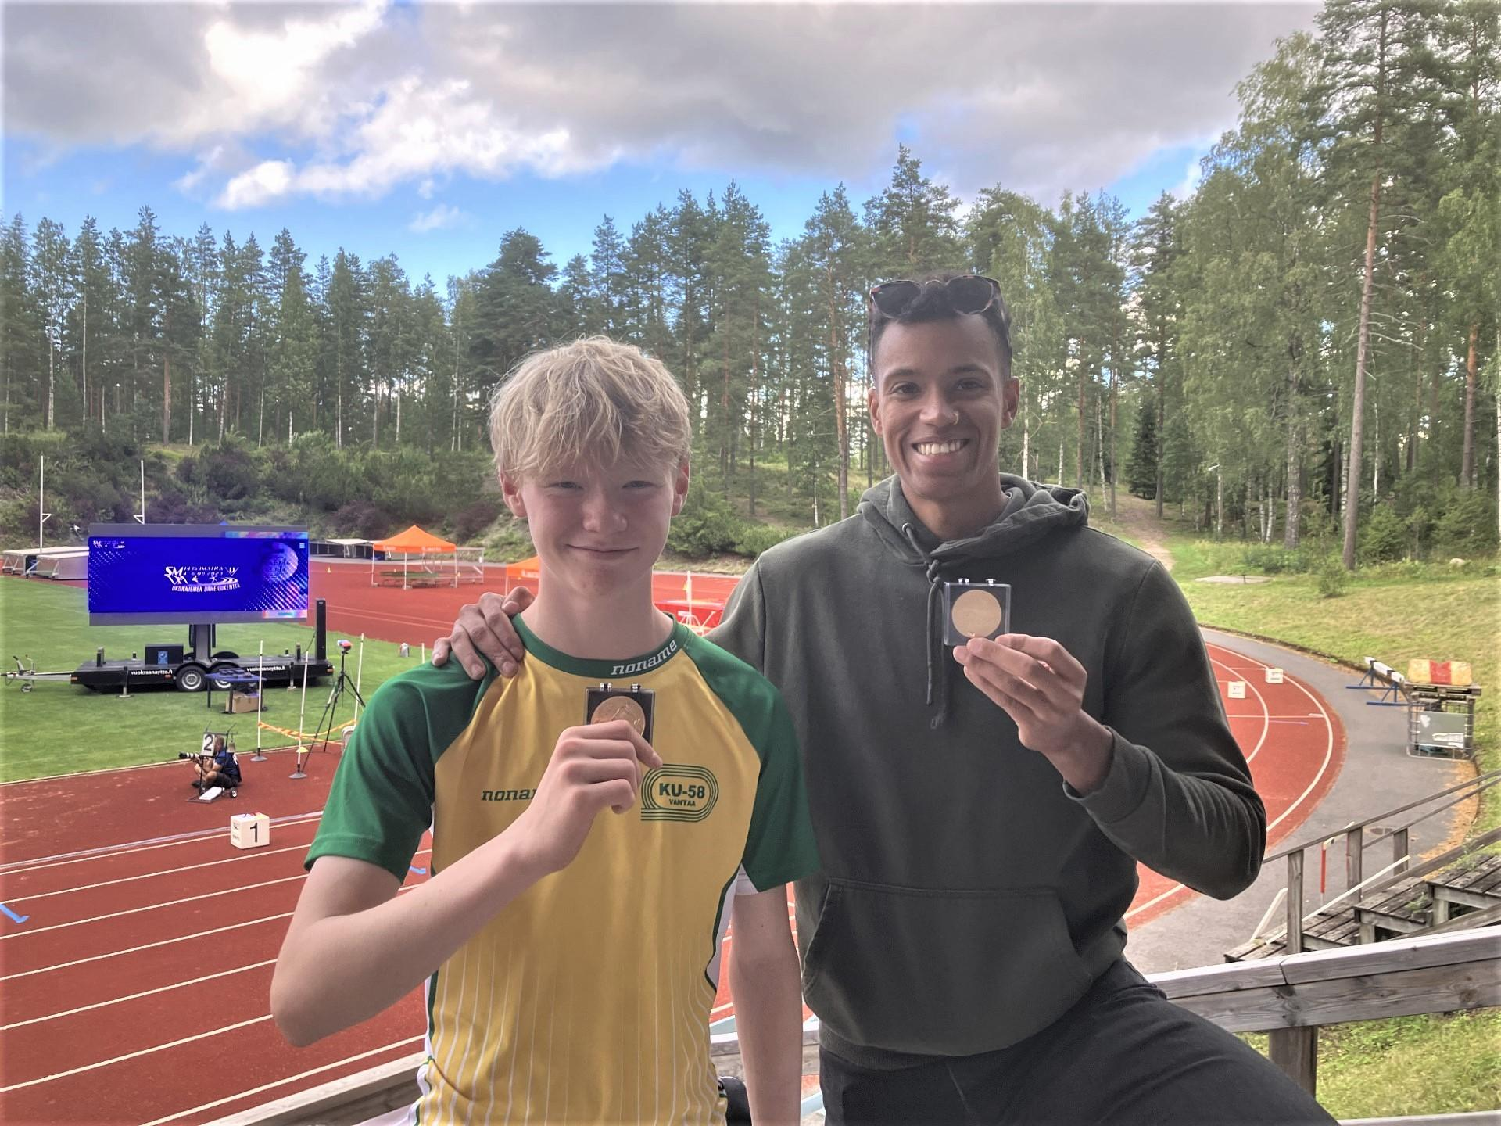
Pojat 14 v: Pyry Heiskanen, KU-58
Suomen mestari 100 m aj
Suomen mestari pituus
Piiriennätys 100 m aj 13,85
Valmentaja: Joakim Karmitsa

Slide 18
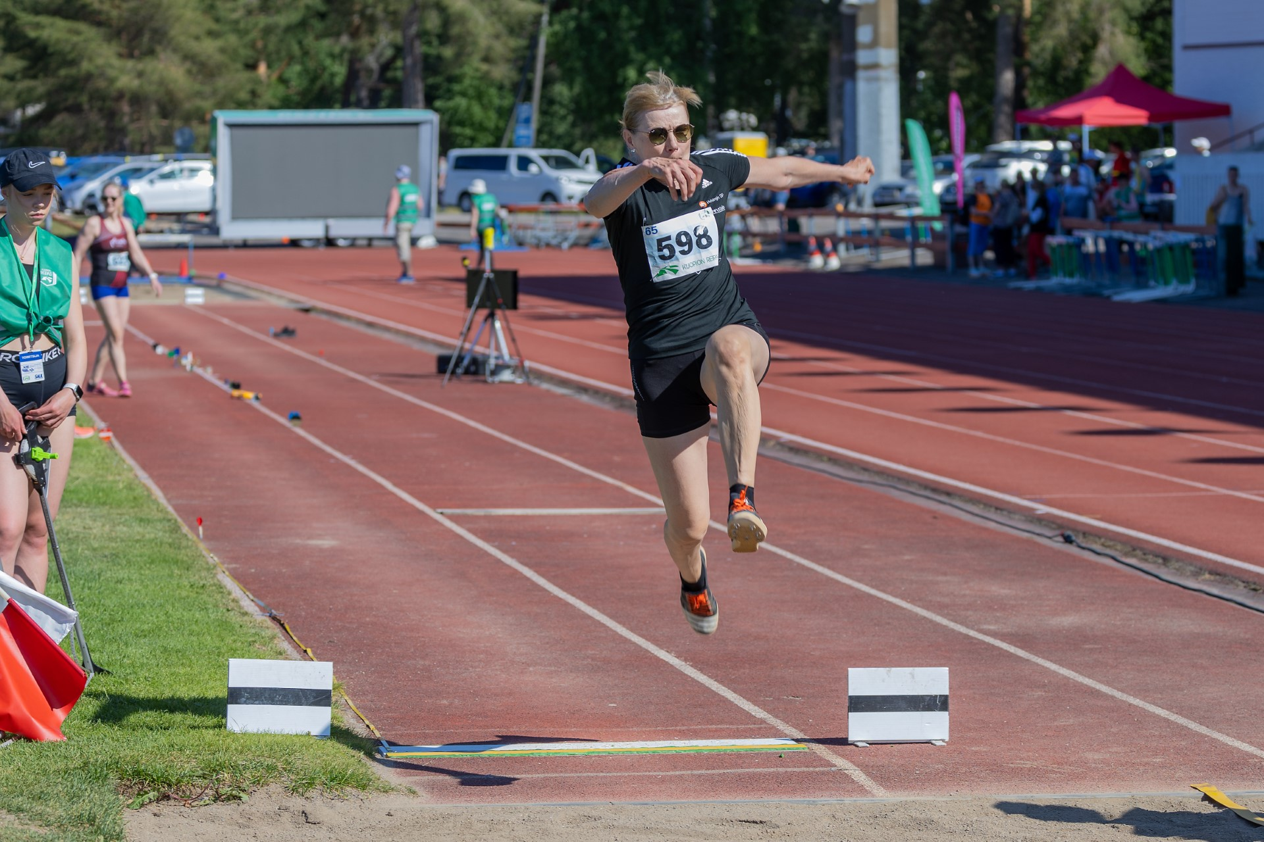
Naiset Masters: Anna-Liisa Salminen HKV
Euroopan Mestari N65 kolmiloikka
Suomen mestari
Suomen ja Pohjoismaiden ennätys 9,21

Slide 19
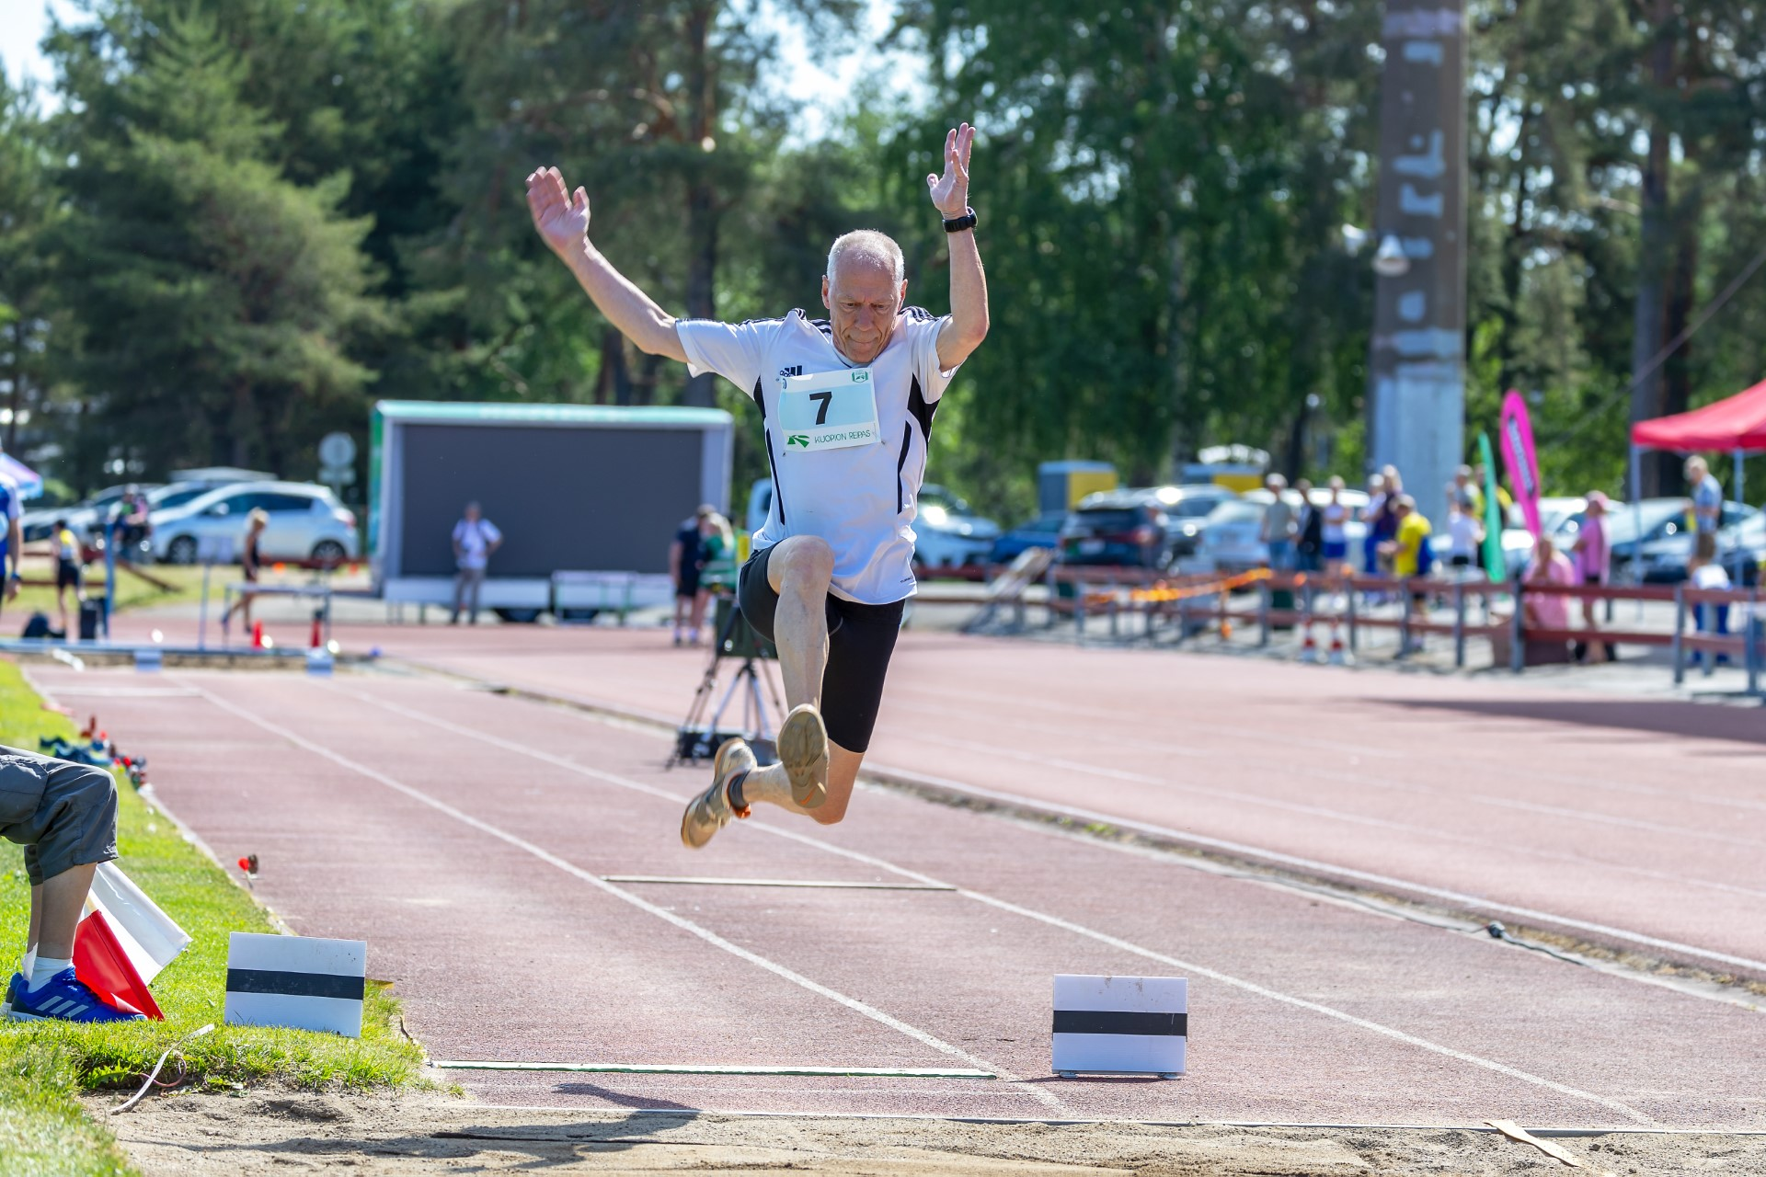
Miehet Masters: Ari Aartola, HKV
M70
Kolmiloikka Maailmanmestari hallissa Torunissa
Pituus MM-hopeaa
Korkeus MM-pronssia

Slide 20
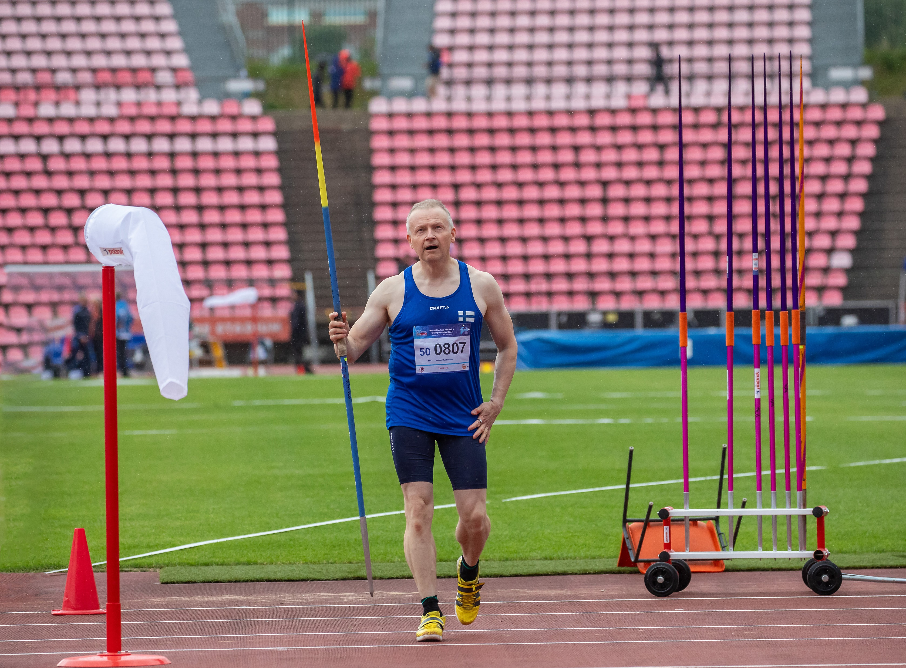
Miehet Masters: Tommi Huotilainen, HKV
Keihäänheitto
Maailmanmestari M55 Torun POL

Slide 21
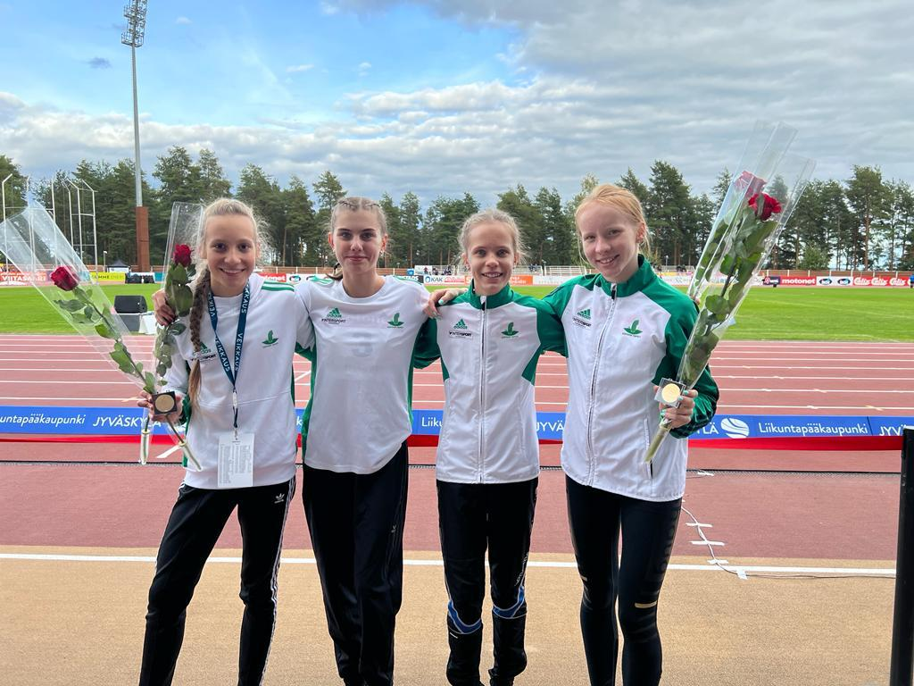
Joukkue: Espoon Tapiot T15 4X800m
Klaara Mertsalo
Anni Jantunen
Ella Rautawaara
Livia Kytömaa
4X800 m 9.24,33 SE

Slide 22
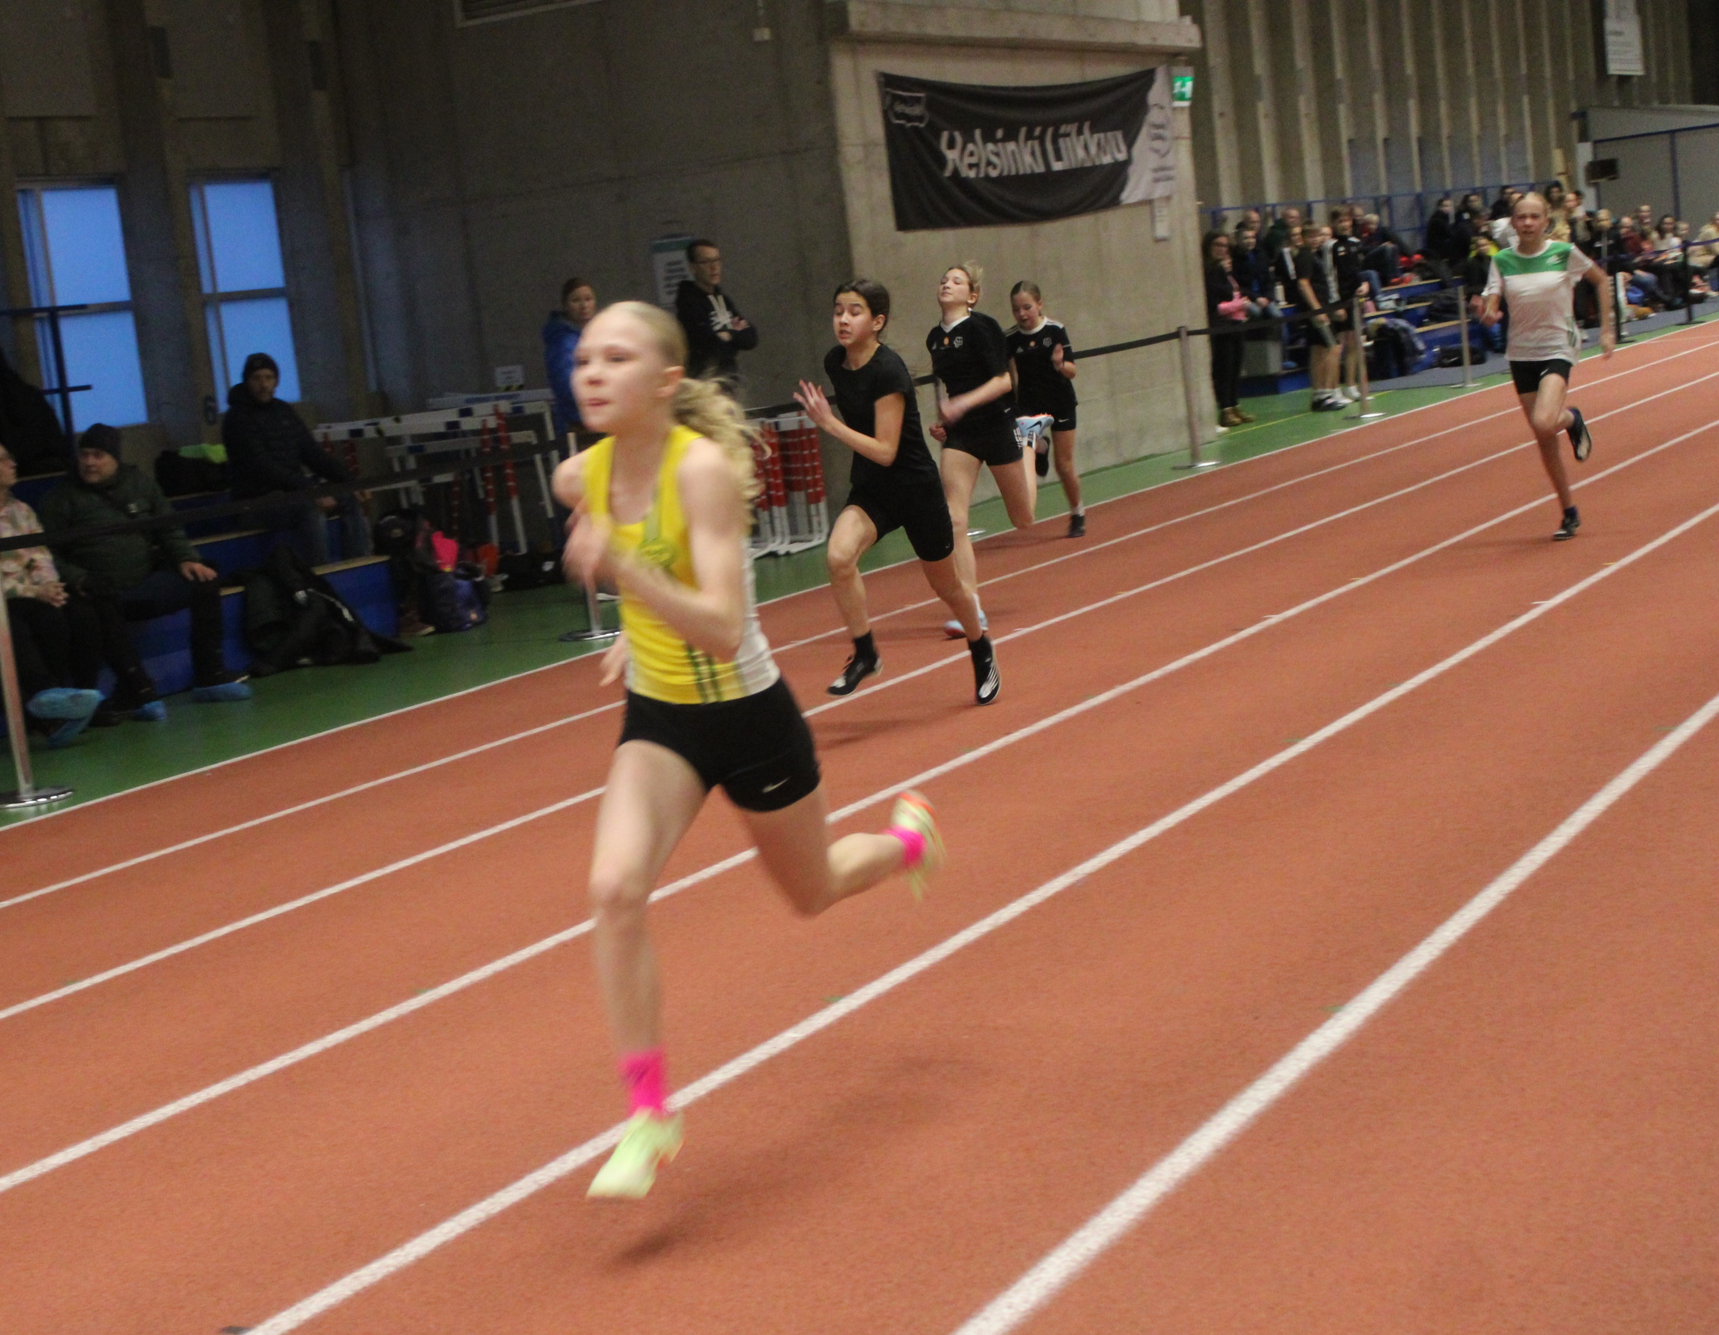
“Tulevat tähdet”, tytöt:
Miida Wasström, KU-58
61 pistettä
T12 1.
Kokonaiskilpailun kakkonen

Slide 23
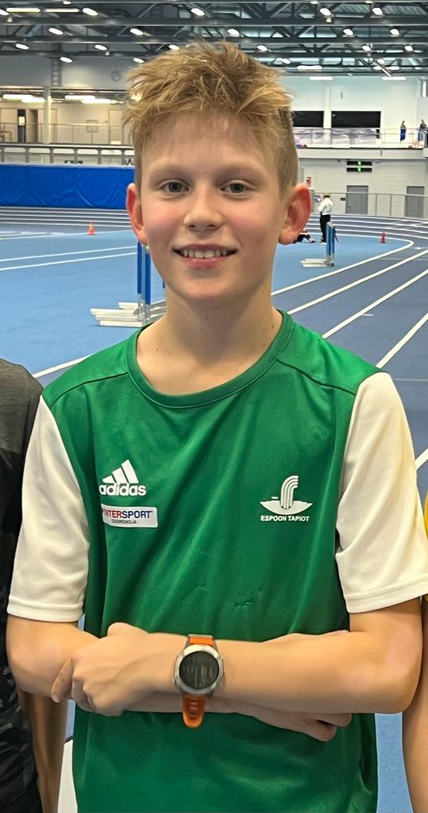
“Tulevat tähdet” Pojat
Sebastian Sappinen, Espoon Tapiot
51 pistettä
15 lajia 16:ta mahdollisesta
11 A-luokkaa

Slide 24

Valmentaja: Pasi Kanerva, Vantaan Salamat
Vuosia Vantaan Salamien valmentaja
Kaudella 2023 valmennettavat saavuttivat SM-mitaleita kaikissa lajiryhmissä

Slide 25
Onnitelut kaikille palkituille
Yhteiskuva aulassa
Tsemppiä kauteen 2024

